Slide 1
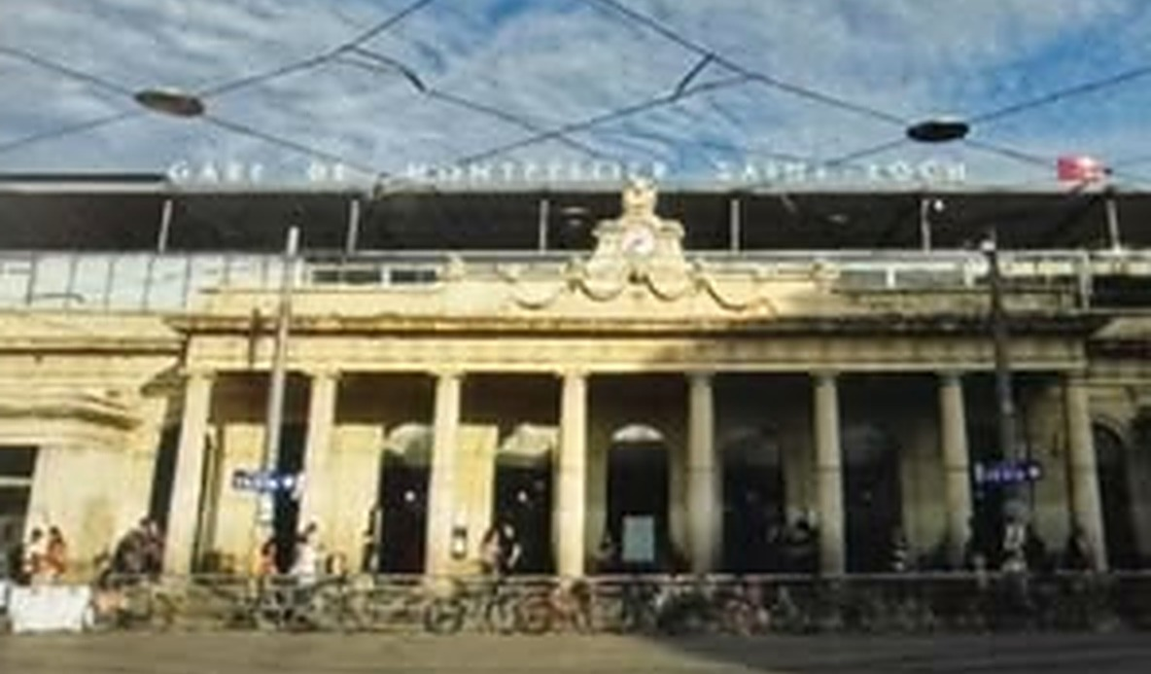
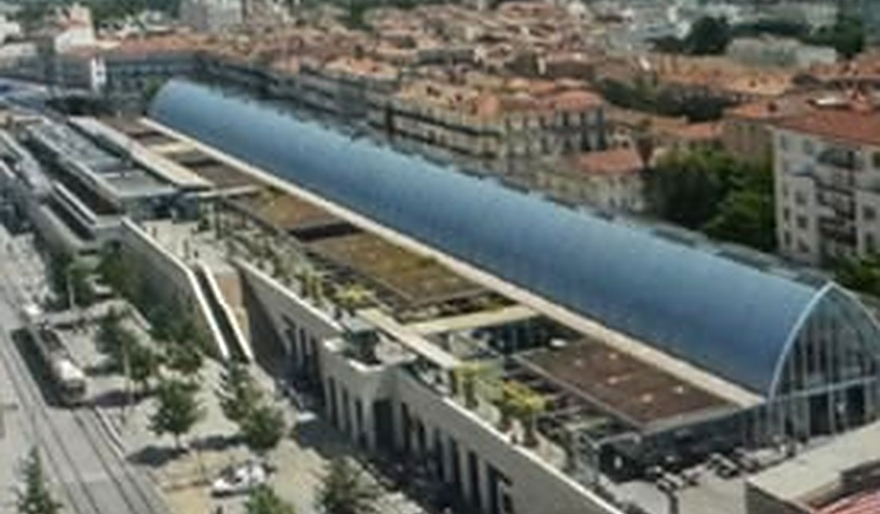
Les mobilités touristiques à Montpellier
Atelier tutoré · Master Transport & Mobilités
Méthodologie de l'enquête en sciences sociales et transport
Terrain d'enquête : la gare Montpellier Saint-Roch
Université Paul-Valéry Montpellier 3 · Vendredi 16 octobre
Notes:
Présentation du groupe (5 étudiant·es). Nous présentons la méthodologie de notre enquête sur les mobilités touristiques, avec comme terrain la gare Saint-Roch, porte d'entrée ferroviaire de la métropole.

Slide 2



La mission : adapter les mobilités aux visiteurs
Objet de la mission
Problématique touristique
Analyser
« Comment adapter les mobilités aux pratiques touristiques et de loisirs, et les rendre accessibles et compréhensibles aux visiteurs du territoire ? »
les mobilités des touristes et excursionnistes sur le territoire de la Métropole
Comprendre
les pratiques, attentes et difficultés des visiteurs qui ne connaissent pas le réseau
Préconiser
des améliorations pour une mobilité accessible et compréhensible
Montpellier Méditerranée Métropole
Notes:
Rappel de la commande : analyser les mobilités des touristes et excursionnistes sur Montpellier Méditerranée Métropole et formuler des préconisations. Notre angle : la gare Saint-Roch, premier contact de nombreux visiteurs avec le territoire.

Slide 3
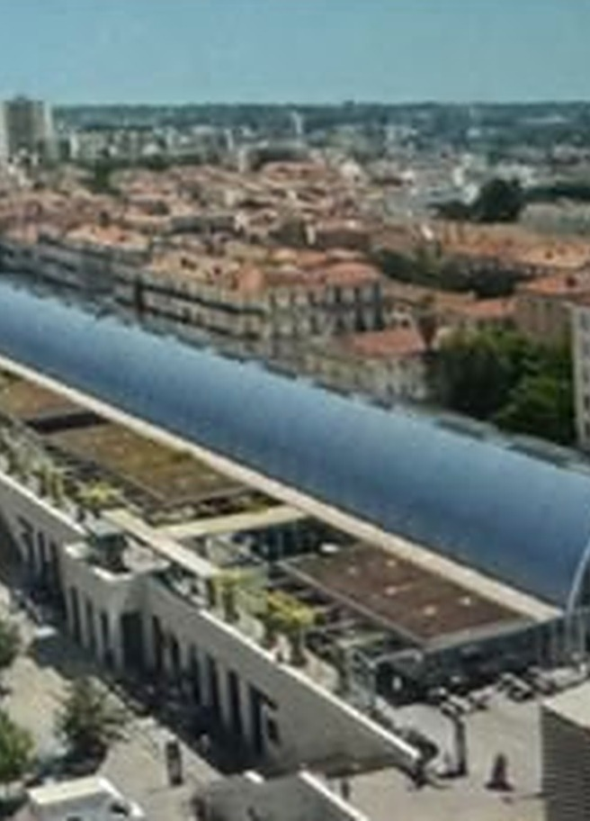




Le terrain : la gare Saint-Roch
Porte d'entrée ferroviaire de la métropole : pour beaucoup de visiteurs, le premier contact avec le territoire.
Train
TGV, Intercités et TER : arrivée des touristes et excursionnistes
Tramway & bus TAM
Stations au pied de la gare, correspondances vers toute la métropole
Vélo
Vélomagg' et stationnement vélo : une offre douce mais très sollicitée
Marche
Écusson et place de la Comédie à quelques minutes à pied
Gare Saint-Roch : un pôle d'échanges multimodal en plein centre-ville
À noter : le réseau TAM est gratuit pour les résidents de la Métropole… mais pas pour les visiteurs.
Notes:
La gare Saint-Roch concentre train, tramway, bus, vélo et marche. Point important pour notre sujet : depuis décembre 2023, les transports TAM sont gratuits pour les habitants de la Métropole, mais les visiteurs doivent acheter un titre (M'Ticket, distributeurs) : la question de l'information et de la billettique est donc centrale pour eux.

Slide 4


Recherche bibliographique : mots-clés et outils
Mots-clés utilisés
Moteurs de recherche
tourisme et transport
expérience touristique
Google Scholar
Cairn.info
OpenEdition Journals
HAL (archives ouvertes)
Persée
Catalogue BU Paul-Valéry
intermodalité
billettique
accessibilité
mobilité douce
slow travel
transport durable
mode d'habiter temporaire
incertitude spatiale
excursionniste
information voyageurs
mobilités touristiques
innovation des services
Combinaisons : « tourisme » ET « mobilité » ET « gare » / « transport »
Notes:
Expliquer comment nous avons construit notre corpus : mots-clés croisés (opérateurs ET/OU) dans les principaux moteurs de recherche académiques. À adapter selon les outils réellement utilisés par le groupe.

Slide 5



Corpus : un article étudié par étudiant·e
Juliette
Sarah
Hamza
Bigras & Dostaler (2013)
Knafou et al. (1997)
Urbain (2002)
Tourisme et transport : vers une vision intégrée
Une approche géographique du tourisme
Tourisme et mobilités : héritages, évolutions, innovations, tendances
Idée clé
Idée clé
Idée clé
Le transport fait partie de l'expérience touristique : s'il déçoit, tout le séjour en pâtit.
Le tourisme est un mode d'habiter temporaire : le visiteur doit vite se créer des repères.
Les voyageurs veulent plus d'autonomie et de choix : l'information et les services sont décisifs.
Notes:
Chaque membre du groupe a étudié un article. (Ajouter ici les articles des deux autres membres du groupe.) Bigras & Dostaler : vision intégrée tourisme-transport. Knafou et al. : approche géographique, mode d'habiter temporaire. Urbain : évolution des pratiques, autonomie et diversification.

Slide 6
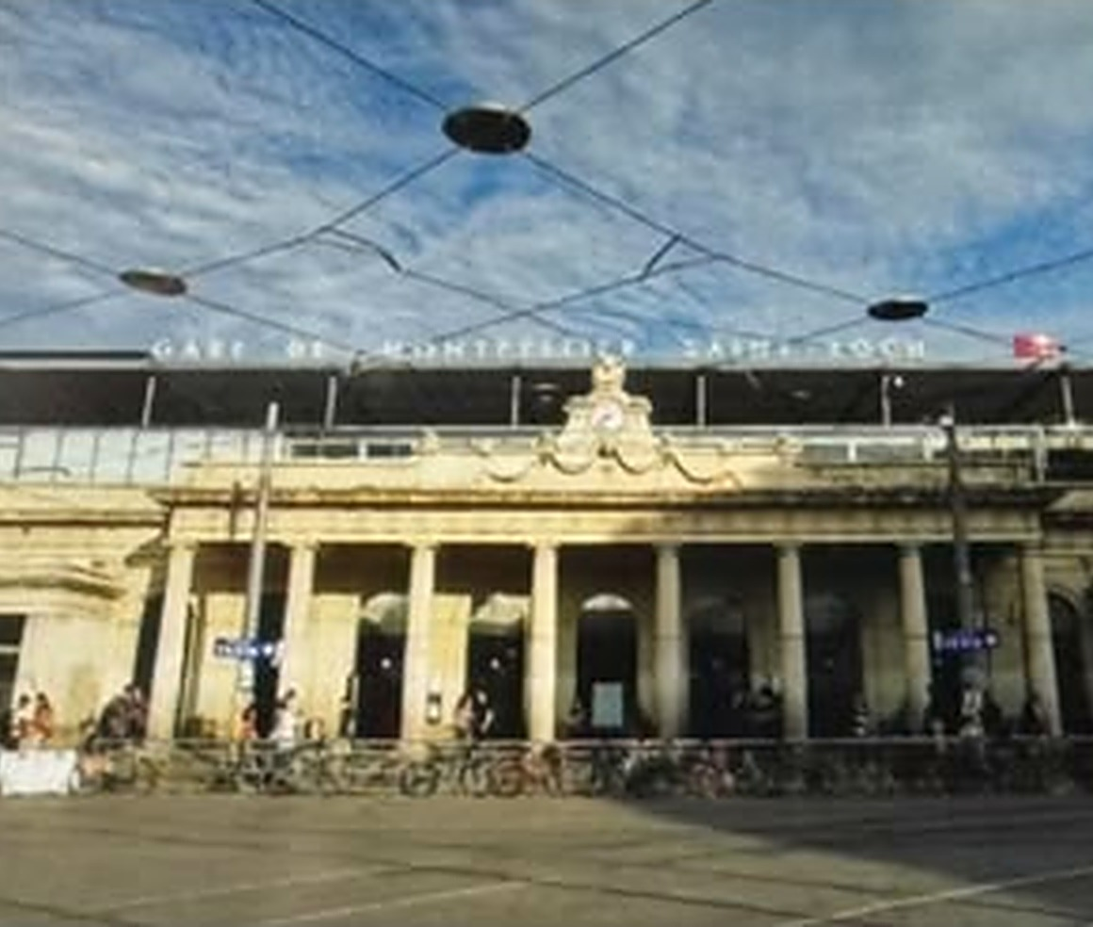
Synthèse : se déplacer fait partie de l'expérience
Bigras & Dostaler
Accessibilité
Saturation
Durabilité
Fiabilité
Knafou et al.
Repères
Lisibilité
Clarté
Rapidité
Urbain
Pour un visiteur qui découvre un territoire, se déplacer n'est pas seulement une question de distance : il doit aussi s'orienter, s'informer et organiser ses trajets seul.
Autonomie
Choix
Flexibilité
Information
Notes:
Idée générale commune aux trois articles. Les notions clés : accessibilité, saturation, durabilité, fiabilité (Bigras & Dostaler) ; repères, lisibilité, clarté (Knafou) ; autonomie, choix, flexibilité touristique (Urbain).

Slide 7




Bigras & Dostaler : une vision intégrée
Notions de l'article
Lien avec la gare Saint-Roch
Accessibilité : ne suffit pas seule : il faut aussi de l'attractivité
Congestion & saturation : infrastructures vieillissantes, éprouvantes pour le touriste
Intermodalité & billettique : conditions d'un tourisme durable (PEM, gares)
Mobilité douce & slow travel : réduire la place de la voiture au profit des TC
Politiques publiques : coordination entre acteurs publics et privés
Accessibilité
très bonne à pied et en TC ; complexe en voiture (congestion du centre-ville)
Saturation
TC saturés en heure de pointe ; Vélomagg' parfois vides selon l'horaire
Durabilité
large choix de modes grâce à l'intermodalité de la gare
Fiabilité
à mesurer sur le terrain : retards, attente, correspondances
Notes:
Bigras & Dostaler n'apportent pas de données d'enquête, mais un cadre : pour améliorer l'expérience de mobilité des touristes, il faut agir sur l'accessibilité, la saturation, la durabilité et la fiabilité. Nous appliquons ces quatre entrées à Saint-Roch.

Slide 8






Knafou et al. : le visiteur habite temporairement
Deux publics à distinguer
Pratique spatiale
Mode d'habiter temporaire
Touriste
avec nuitée
Dès la sortie du train, le visiteur doit s'approprier le réseau urbain (tram, bus, vélos).
Contrairement au résident, il doit apprendre très vite à s'orienter et à utiliser le réseau TAM.
S'installe dans un hébergement et explore le territoire à partir de ce point.
Incertitude spatiale
Lisibilité du territoire
Excursionniste
sans nuitée
Stress à l'arrivée : où est la sortie ? quel tram ? comment faire la correspondance ?
Signalétique interne et visibilité des accès au tram conditionnent la fluidité du parcours.
Visite à la journée : privilégie des trajets directs vers son lieu d'activité ou de loisir.
Notes:
Knafou et al. : le tourisme n'est pas qu'un secteur économique, c'est une manière d'habiter et de parcourir l'espace. Pour faciliter les déplacements des visiteurs, les réseaux doivent être lisibles, compréhensibles et rassurants : signalétique claire, information simple, repères identifiables aux points d'échange.

Slide 9

Urbain : autonomie et diversification des pratiques
Notion du texte | Lien avec notre enquête
Mobilité touristique | Saint-Roch, point d'arrivée et de départ des touristes et excursionnistes
Autonomie du voyageur | Une signalétique peu claire peut limiter l'autonomie des visiteurs
Évolution des transports | Train, tram, bus et vélo : plusieurs modes possibles depuis la gare
Diversification des pratiques | Répondre aux visiteurs occasionnels comme aux usagers réguliers
Accessibilité de la mobilité | Visibilité des accès, des bornes et des dispositifs PMR
Innovation des services | L'appli M'Ticket aide… à condition que les visiteurs la connaissent
Questionnement retenu
La qualité de l'information et des services intermodaux est-elle un facteur déterminant de l'autonomie des touristes, au point que leur insuffisance dégrade l'expérience de mobilité à Montpellier ?
Point de vigilance : le texte s'appuie sur des données des années 1990.
Notes:
Urbain : le tourisme répond à des besoins de détente, de découverte, de liberté. Les pratiques évoluent vers plus d'autonomie et de diversité (séjours courts, départs imprévus). La mobilité touristique dépend de la capacité des voyageurs à organiser leurs déplacements et à accéder facilement aux lieux. Attention : données datées des années 1990.

Slide 10


Premiers terrains : ce qui nous a frappés
L'offre
L'accessibilité
Le vécu
Forte intermodalité : train, tram, bus, vélo, taxi
TC saturés en heure de pointe
Disponibilité des Vélomagg' variable selon l'horaire
Prix : gratuité résidents, titre payant pour les visiteurs
Centre-ville rejoint facilement à pied
Accès voiture complexe : congestion du centre
Signalétique vers le tram plus ou moins visible
Bornes et dispositifs PMR à repérer
Stress et hésitation à la sortie du train
Correspondances et temps d'attente
Profils variés : touristes, excursionnistes, pendulaires
Outils numériques (M'Ticket) peu connus ?
Notes:
Synthèse des questionnements remontés de nos premières observations, organisée selon trois entrées : l'offre, l'accessibilité et le vécu. Ce qui nous a surpris : la signalétique, les correspondances, l'attente, les prix et la diversité des profils de voyageurs.

Slide 11
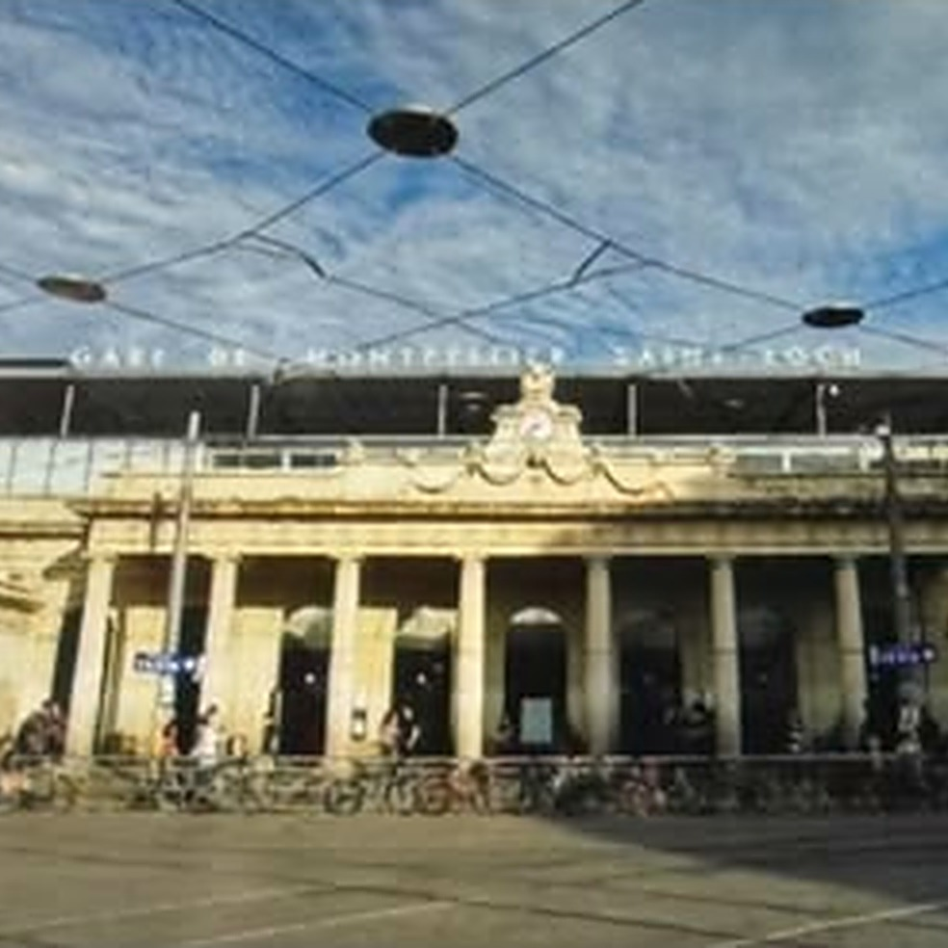
Notre problématique
Dans quelle mesure la lisibilité de l'information et des services intermodaux de la gare Saint-Roch conditionne-t-elle l'autonomie des touristes et excursionnistes, et donc la qualité de leur expérience de mobilité à Montpellier ?
Information
Autonomie
Expérience
Notes:
Notre problématique croise la commande (rendre les mobilités accessibles et compréhensibles aux visiteurs) et les apports de la littérature : information, autonomie, expérience.

Slide 12
Cadre d'analyse : l'arborescence
Hypothèse principale : l'offre de mobilité de Saint-Roch est riche mais pensée pour les usagers quotidiens ; son manque de lisibilité pour les visiteurs limite leur autonomie et dégrade leur expérience.
Dimension 1 · L'offre
Dimension 2 · L'accessibilité
Dimension 3 · Le vécu
Sous-hypothèse 1 : L'offre intermodale est dense mais adaptée aux flux quotidiens plus qu'aux flux touristiques.
Sous-hypothèse 2 : La signalétique et l'information ne réduisent pas assez l'incertitude spatiale du visiteur.
Sous-hypothèse 3 : L'expérience de mobilité varie selon le profil et influence la perception du séjour.
Investigations de terrain
Investigations de terrain
Investigations de terrain
C1 Diversité des modes et correspondances
C1 Signalétique gare → tram / bus
C1 Profils : touriste / excursionniste / âge
C2 Saturation aux heures de pointe
C2 Information voyageurs (bornes, plans, langues)
C2 Stress, attente, temps de parcours
C3 Tarification et titres pour visiteurs
C3 Accès PMR, bagages, cheminements
C3 Connaissance des outils (M'Ticket)
Notes:
Arborescence demandée dans le cahier des charges : une hypothèse principale, trois dimensions (offre, accessibilité, vécu), chacune avec une sous-hypothèse et trois composantes à investiguer sur le terrain.

Slide 13



Dispositif d'enquête envisagé
Observation
Questionnaire
Entretiens
Parcours commentés
Parcours des voyageurs de la sortie du train jusqu'au tram : hésitations, signalétique, temps.
Profil, motif, modes utilisés, difficultés, connaissance de M'Ticket et des tarifs.
Acteurs : TAM, SNCF Gares & Connexions, Office de tourisme, commerçants de la gare.
Accompagner un visiteur qui verbalise son trajet : repères, stress, incompréhensions.
Dimensions 1 · 2
Dimensions 1 · 3
Dimensions 1 · 2
Dimensions 2 · 3
Quand ? semaine et week-end, heures creuses et heures de pointe, périodes de vacances : pour capter touristes et excursionnistes.
Notes:
Méthodes croisées, qualitatives et quantitatives, chacune reliée aux dimensions de l'arborescence. Les moments d'enquête doivent varier pour capter les différents profils de visiteurs.

Slide 14
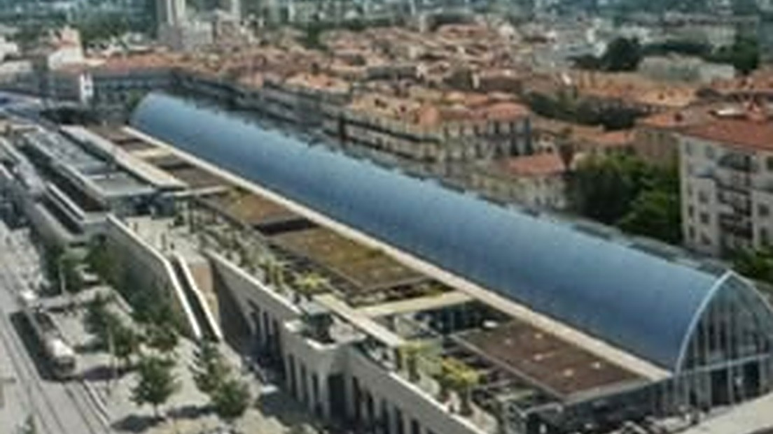
Prochaines étapes
1
Enquêter
2
Analyser
3
Préconiser
Observations, questionnaires et entretiens à Saint-Roch
Tester les sous-hypothèses de chaque dimension
Signalétique, information multilingue, titre « visiteur »
Merci de votre attention
Questions et échanges
Notes:
Conclure sur la suite de l'atelier : enquête de terrain, analyse au regard des sous-hypothèses, puis préconisations pour rendre les mobilités plus lisibles et accessibles aux visiteurs.

